Slide 1
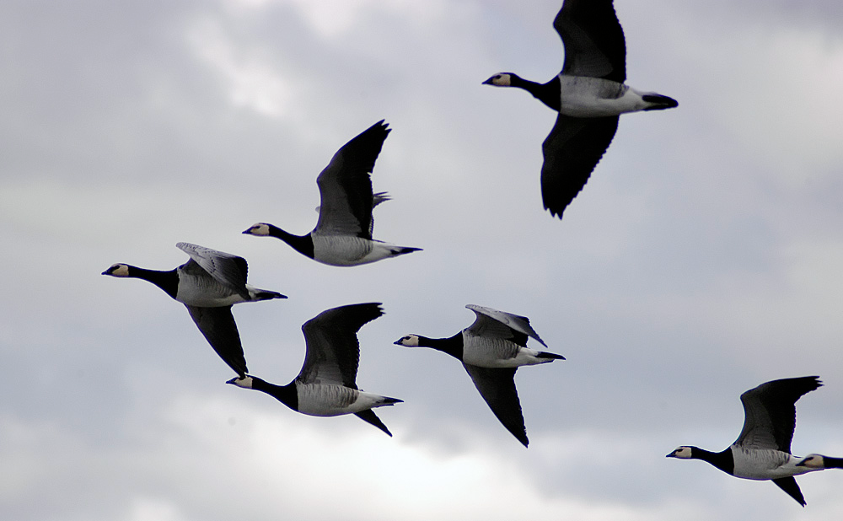
Перелётные птицы.

Slide 3
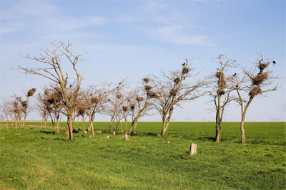

Slide 4
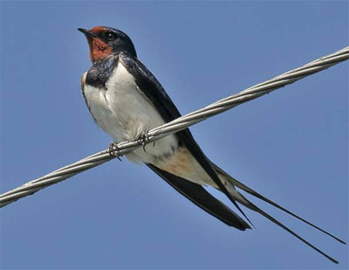
Ласточка городская.

Slide 5
Гнёздо ласточки
На скалах
В городах (под крышами)

Slide 6
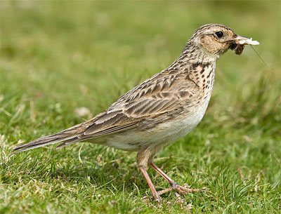
Жаворонок полевой.

Slide 7
Гнездо жаворонка
В лугах, полях
с высокой травой

Slide 8
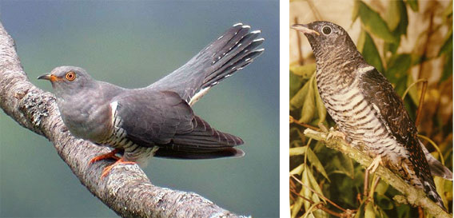
Кукушка обыкновенная.

Slide 9
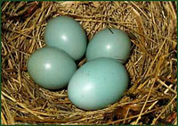
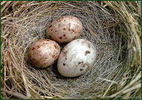
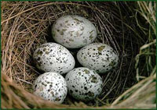
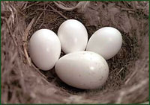
Гнездо соловья-красношейки с яйцом Гнездо овсянки-крошки с яйцом кукушки кукушки
Гнездо дроздовидной камышовки. Гнездо чернушки.

Slide 10
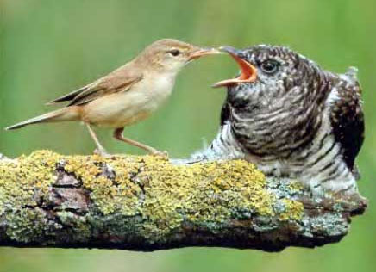
Кукушонок, уже заметно переросший свою приемную маму - тростниковую камышевку

Slide 11
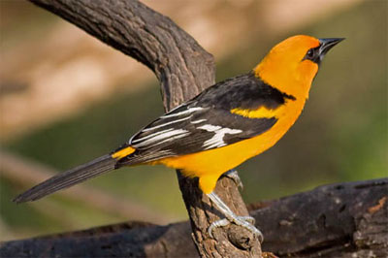
Иволга.

Slide 12
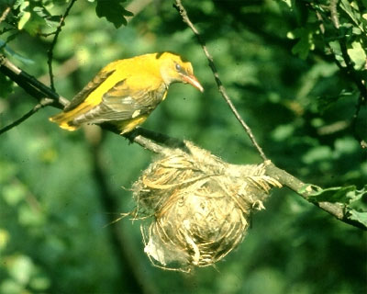
Гнездо птица строит почти всегда на лиственных деревьях, прикрепляя его к верхним веткам. Внешне оно очень похоже на корзиночку, облицованную в тон дерева.

Slide 13
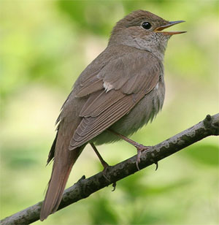
Соловей обыкновенный.

Slide 14
Гнездо соловья
На земле
Реже на кустах

Slide 15
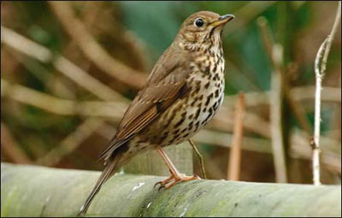
ДРОЗД ПЕВЧИЙ

Slide 16
Гнездо дрозда
на стволах и среди ветвей различных деревьев и кустарников,
на кучах валежника и пеньках

Slide 17
ЗЯБЛИК
Самец
Самка

Slide 18
Гнездо зяблика
В развилке ствола
На суку.

Slide 19
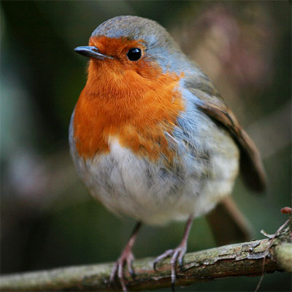
МАЛИНОВКА (ЗАРЯНКА)

Slide 20
Гнездо малиновки
В ямках, гнилых пнях, между корнями, во мху, в густой траве
Даже в пустых норках некоторых млекопитающих

Slide 21
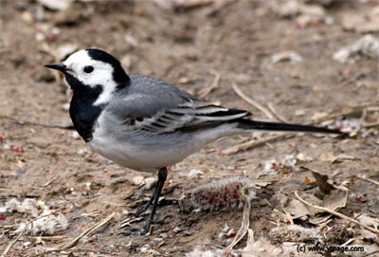
ТРЯСОГУЗКА БЕЛАЯ

Slide 22
Гнездо трясогузки
Имеет вид неглубокой чаши
Лоток свит из шерсти животных и конского волоса

Slide 23
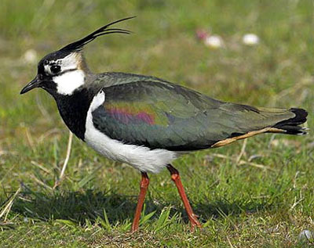
ЧИБИС

Slide 24
Гнездо чибиса
Лунка, выдолбленная собственным хвостом
Выстилается мягкими стебельками

Slide 25
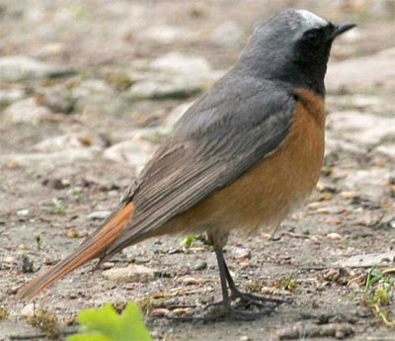
ГОРИХВОСТКА ОБЫКНОВЕННАЯ (ЛЫСУШКА)

Slide 26
Гнездо горихвостки
Дупла в стволах деревьев
под корнями деревьев или кустарников

Slide 27
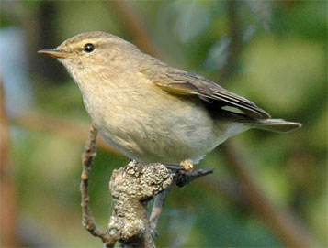
ПЕНОЧКА-ТЕНЬКОВКА

Slide 28
Гнездо пеночки
В гуще еловых лап
На пнях или просто на земле

Slide 29
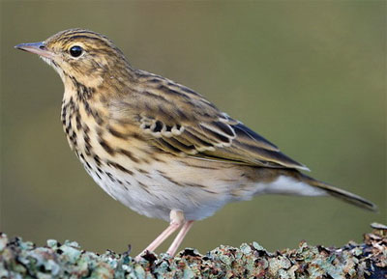
КОНЁК ЛЕСНОЙ

Slide 30
Гнездо конька лесного
Помещает в неглубокой ямке
Гнездо чашеобразной формы

Slide 31
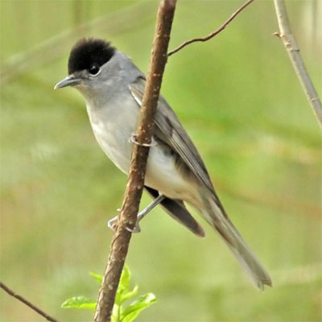
СЛАВКА ЧЕРНОГОЛОВАЯ

Slide 32
Гнездо славки черноголовой
Гнездо устраивает в подлесках
Или на маленьких елочках

